Slide 1
আজকের ক্লাসে
সবাইকে স্বাগত

Slide 2
পরিচিতি
মোঃ ফখরুজ্জামান
বিএ সম্মান (বাংলা), বিএড, এমএ (বাংলা),
মাস্টার ট্রেইনার (বাংলা): সিএ এবং সি কিউ,
সহকারী শিক্ষক (বাংলা),
আন্দিউড়া উম্মেতুন্নেছা উচ্চ বিদ্যালয়,
মাধবপুর, হবিগঞ্জ।
Email: fakruzzaman7098@gmail.com

Slide 3
পাঠ পরিচিতি
বিষয় : বাংলা
শ্রেণি : সপ্তম
পাঠ : শ্রাবণে
সময় : ৪০ মিনিট

Slide 4
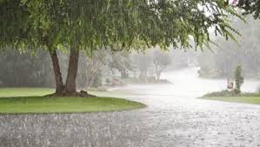
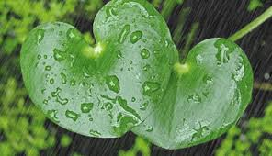
নিচের ছবিগুলো দেখ :
ছবিতে কী দেখা যাচ্ছে?
বৃষ্টির দৃশ্য

Slide 5
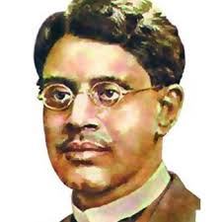
আজকের পাঠ-
শ্রাবণে
সুকুমার রায়

Slide 6
শিখনফল-
এ পাঠ শেষে শিক্ষার্থীরা-
কবি পরিচিতি বলতে পারবে।
কঠিন শব্দগুলোর অর্থ বলতে পারবে।
টীকাগুলো বর্ণনা করতে পারবে।
‘শ্রাবণে’ কবিতাটির মূলভাব বিশ্লেষণ করতে পারবে।

Slide 7
কবি পরিচিতি-

Slide 8
একক কাজ
সুকুমার রায়ের পিতার নাম কী?
‘সন্দেশ’ পত্রিকার সম্পাদন কে ছিলেন?
‘খাই খাই’ কার লেখা?

Slide 9
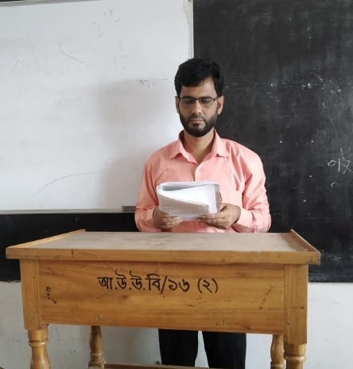
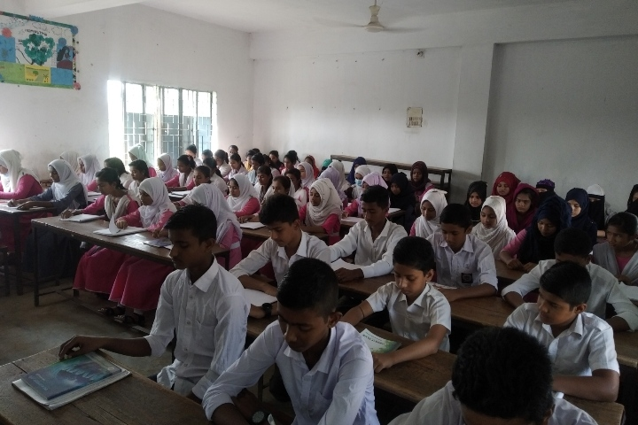
আদর্শ পাঠ

Slide 10
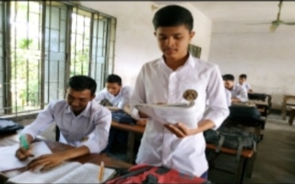
সরব পাঠ

Slide 11
শব্দার্থ ও টীকা
প্রদত্ত শব্দ | অর্থ
ধরণী | পৃথিবী
স্মৃতি | স্মরণ
অফুরান | শেষ হচ্ছে না এমন
বাদল | বৃষ্টি
পিটে | পিটানো
স্নান | গোসল

Slide 12
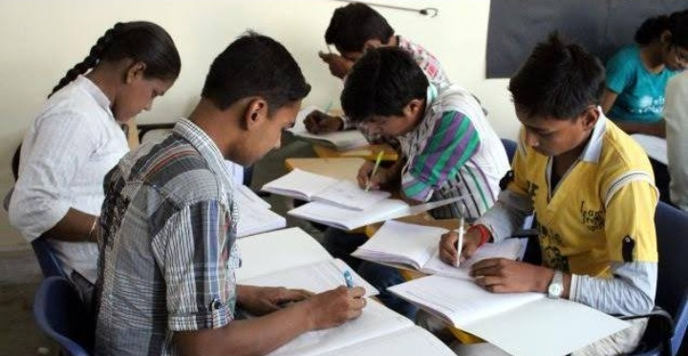
দলীয়কাজ
বর্ষার প্রাকৃতিক রূপ বর্ণনা কর।

Slide 13
মূল্যায়ন
১ | কবি শ্রাবণকে কী বলেছেন?
২ | ‘শ্রাবণে’ কবিতায় বর্ষার কোন প্রসঙ্গ ফুটে উঠেছে?
৩ | ‘জলে জলে জলময় দশদিক’ দিয়ে কী বোঝানো হয়েছে?

Slide 14
বাড়ির কাজ
‘শ্রাবণে’ কবিতার মূলভাব বিশ্লেষণ কর।

Slide 15
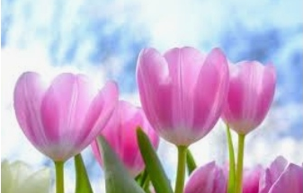
ধন্যবাদ

